Slide 1
CSS Box Model (盒狀模型)

Slide 2
內容元件的Box Model
border (邊框)
內容
padding (補白)
margin (邊界)

Slide 3

內容元件的Box Model

Slide 4
整個網頁的Box Model

Slide 5
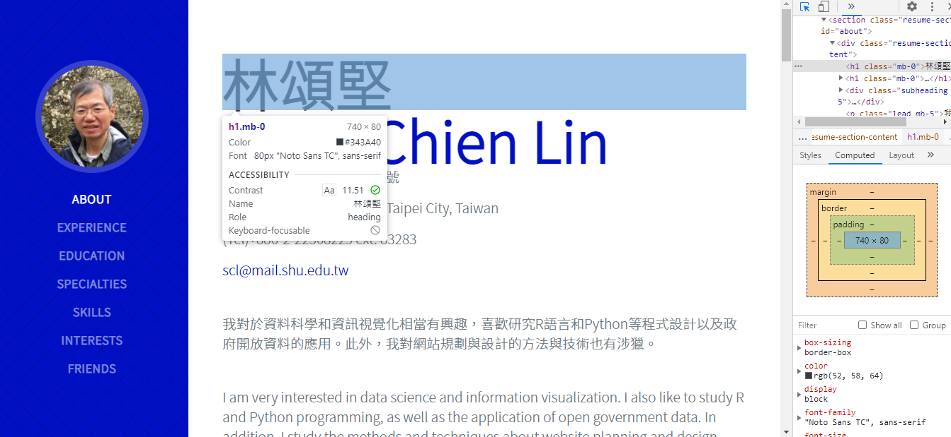
標題元件的Box Model

Slide 6
內容元件的大小 (width, height)
補白(padding)
邊框(border)
邊界(margin)
元件大小計算方式(box-sizing)

Slide 7
內容元件的大小

Slide 8
內容元件的大小
border (邊框)
內容
height
width
padding (補白)
margin (邊界)

Slide 9
元件大小的寫法
width
width: 600px;
width: 80%;
height
height: 450px;

Slide 10
當內容元素超出指定的大小
利用overflow處理超出的部分
visible
hidden
scroll
auto

Slide 11
補白

Slide 12
補白
border (邊框)
padding-top
內容
padding-left
padding (補白)
margin (邊界)

Slide 13
padding的寫法
分開指定padding-top、padding-bottom、padding-left、padding-right
padding-top: 20px;
padding-left: 5%;

Slide 14
padding的寫法
同時指定所有padding
padding: 10px;
padding: 10px 15px; (上下: 10px，左右: 15px)
padding: 10px 15px 20px; (上: 10px，左右: 15px，下：20px)
padding: 10px 15px 20px 5px; (上: 10px，右: 15px，下：20px，左：5px)

Slide 15
邊框

Slide 16
邊框
border (邊框)
border-top
內容
border-left
padding (補白)
margin (邊界)

Slide 17
border
顏色
border-color
樣式
border-style
框線寬度
border-width

Slide 18
邊框樣式
border-style
solid 實線
dashed 線狀虛線
dotted 點狀虛線
double雙實線

Slide 19
邊框樣式的寫法
border-style
border-style: solid;
border-style: solid dashed; (上下:實線，左右：線狀虛線)
border-style: solid dashed dotted; (上:實線，左右：線狀虛線，下：點狀虛線)
border-style: solid dashed dotted solid; (上:實線，右：線狀虛線，下：點狀虛線，左:實線)

Slide 20
邊框樣式的寫法
border-top-style
border-bottom-style
border-right-style
border-left-style

Slide 21
邊框的寫法
border
border: 3px solid #f5f5f5;

Slide 22
圓框的寫法
border-radius
border-radius: 15px;
border-radius: 15px/20px;

Slide 23
圓框的寫法
border-top-left-radius
border-top-right-radius
border-bottom-left-radius
border-bottom-right-radius

Slide 24
邊界

Slide 25
邊界
margin-top
border (邊框)
內容
margin-left
padding (補白)
margin (邊界)

Slide 26
邊界
和其他內容元素的距離
margin-top
margin-bottom
margin-left
margin-right

Slide 27
邊界的寫法
margin: 20px;
margin: 20px 10px; (上下：20px；左右：10px)
margin: 20px 10px 10px; (上：20px；左右：10px ；下：10px)
margin: 20px 10px 10px 20px; (上：20px；右：10px ；下：10px ；左：20px)

Slide 28
讓元件置中的邊界寫法
margin: 20px auto; (上下：20px；左右：置中)

Slide 29
元件大小計算方式

Slide 30
元件在網頁上的大小
border (邊框)
內容
height
width
padding (補白)
margin (邊界)

Slide 31
元件的大小
box-sizing: content-box (內定值)
只考慮content的width和height，沒加入padding與border
border (邊框)
width
內容
padding (補白)
height
margin (邊界)

Slide 32
使元件所佔大小較符合一般的想法
box-sizing: border-box
加入padding與border
border (邊框)
內容
width
padding (補白)
margin (邊界)
height

Slide 33
元件在網頁上所佔的寬度
width+padding-left+padding-right+border-left-width+border-right-width
border (邊框)
內容
padding (補白)
margin (邊界)

Slide 34
元件在網頁上所佔的高度
height+padding-top+padding-bottom+border-top-width+border-bottom-width
border (邊框)
內容
padding (補白)
margin (邊界)

Slide 35
Bootstrap 4的 Box Model作法

Slide 36
Bootstrap 4的Box Model作法
可參考 https://www.w3schools.com/bootstrap4/bootstrap_utilities.asp

Slide 37
Width, Height
w-25, w-50, w-75, w-100
width: 25%, width: 50%, width: 75%, width: 100%
h-25, h-50, h-75, h-100
height: 25%, height: 50%, height: 75%, height: 100%

Slide 38
Width, Height
<p class=“w-50”>多練習幾次就會了</p>
<p class=“h-50”>多練習幾次就會了</p>
<p class=“w-50 h-50”>多練習幾次就會了</p>

Slide 39
Padding
p-0, p-1, p-2, p-3 , p-4, p-5
padding: 0, padding: 0.25rem, padding: 0.5rem, padding: 1rem , padding: 1.5rem, padding: 3rem
pt, pb, pl, pr, px, py
top, bottom, left, right, left & right, top & bottom

Slide 40
Padding
<p class=“p-5”>多練習幾次就會了</p>
<p class=“pt-5”>多練習幾次就會了</p>
<p class=“px-5”>多練習幾次就會了</p>

Slide 41
Margin
m-0, m-1, m-2, m-3 , m-4, m-5
margin: 0, margin: 0.25rem, margin: 0.5rem, margin: 1rem , margin: 1.5rem, margin: 3rem
m-n1, m-n2, m-n3 , m-n4, m-n5
margin: -0.25rem, margin: -0.5rem, margin: -1rem , margin: -1.5rem, margin: -3rem
mt, mb, ml, mr, mx, my
top, bottom, left, right, left & right, top & bottom

Slide 42
Margin
<p class=“m-5”>多練習幾次就會了</p>
<p class=“mt-5”>多練習幾次就會了</p>
<p class=“mx-5”>多練習幾次就會了</p>

Slide 43


Slide 44
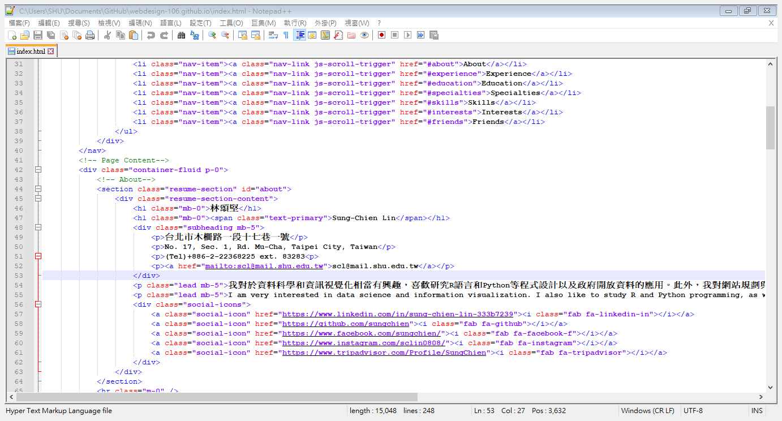

Slide 45
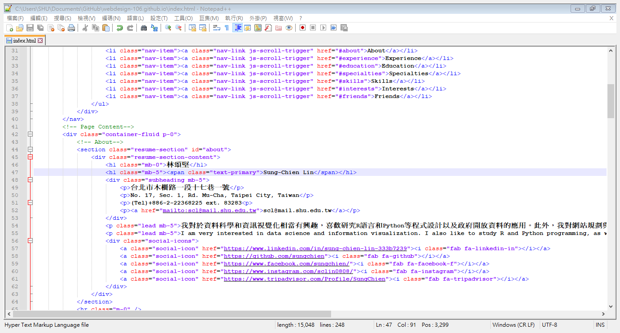

Slide 46


Slide 47
Border
border , border-top, border-bottom, border-left, border-right
border-0, border-top-0, border-bottom-0, border-left-0, border-right-0
border-primary, border-secondary, border-success, border-danger, border-warning, border-info, border-light, border-dark, border-white
border-1, border-2, border-3, border-4, border-5

Slide 48
Border
<p class=“border border-warning”>多練習幾次就會了</p>
<p class=“border-top-0 border-info”>多練習幾次就會了</p>

Slide 49
Border-radius
rounded-sm, rounded, rounded-lg
rounded-0, rounded-1, rounded-2, rounded-3
rounded-top, rounded-bottom, rounded-left, rounded-right
rounded-circle, rounded-pill

Slide 50
圓框
<p class=“rounded”>多練習幾次就會了</p>

Slide 51
Bootstrap4 色彩設定
text-primary
text-secondary
text-white
text-white-50
text-black-50
text-light
text-dark
text-muted
text-success
text-danger
text-warning
text-info

Slide 52
Bootstrap4 背景色彩設定
bg-primary
bg-secondary
bg-white
bg-light
bg-dark
bg-transparent
bg-success
bg-danger
bg-warning
bg-info

Slide 53
本週作業

Slide 54
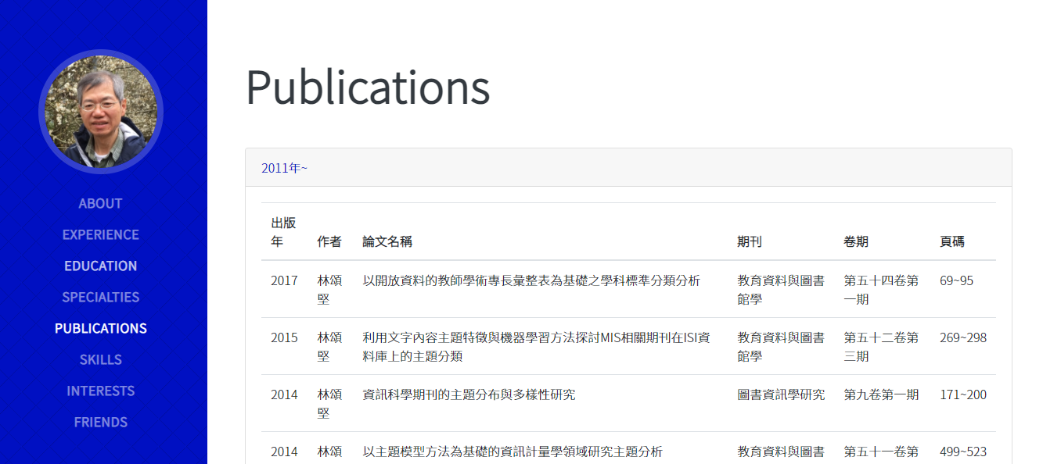
加上作品集 (Portfolio)
作品集要為一個獨立的區段
要能夠利用導覽列點選到這個區段
每一個作品要有圖片及簡介
可以先不用排版

